Slide 1

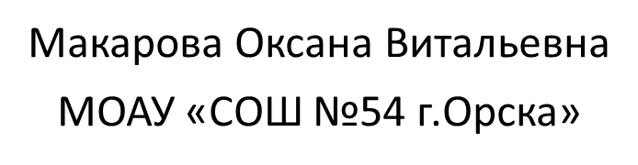
Приёмы работы со словарными словами в начальной школе.

Slide 2
Одной из важных проблем методики преподавания русского языка в начальной школе является проблема формирования орфографической зоркости. Словарная работа на уроке является одним из средств повышения орфографической грамотности учащихся. Работа со словарными словами даёт возможность активизировать словарный запас ребёнка

Slide 3
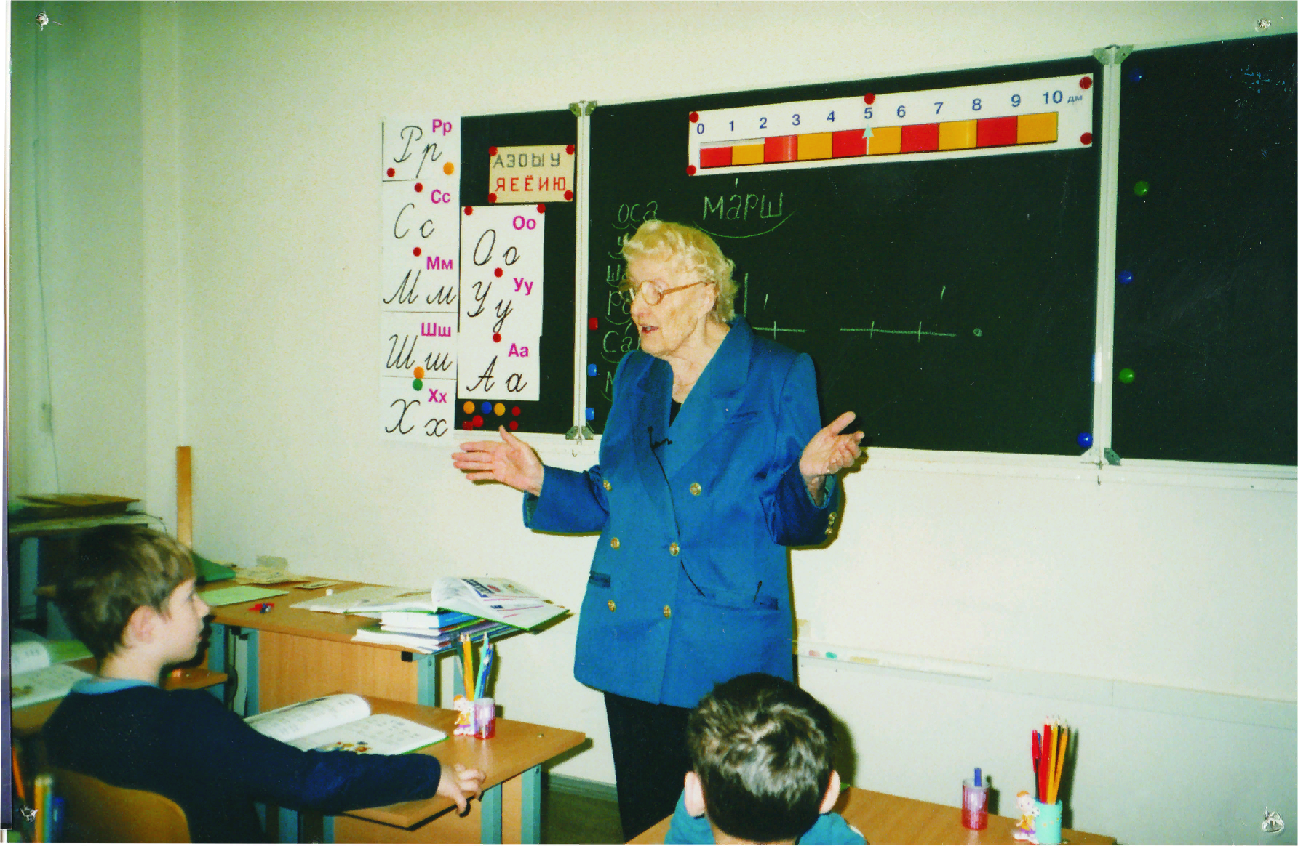
Из опыта моей работы.
Хороший результат даёт изучение словарных слов по методике Софьи Николаевны Лысенковой ( учителя- новатора).
Делим все словарные слова на блоки. Каждый блок на отдельном листе бумаги и вывешивается на доску.

Slide 4
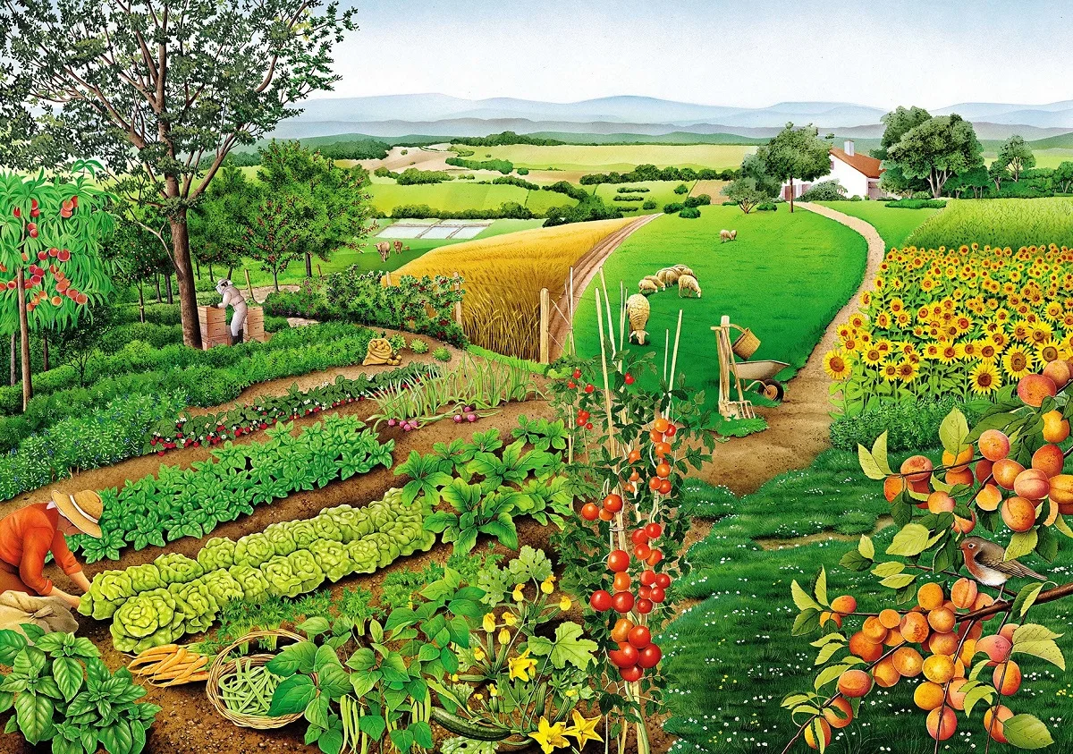
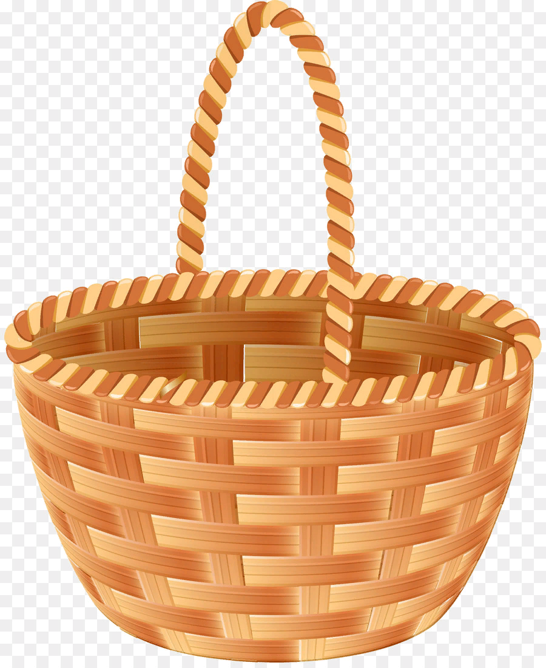
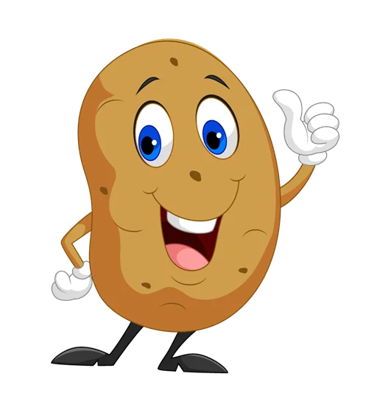
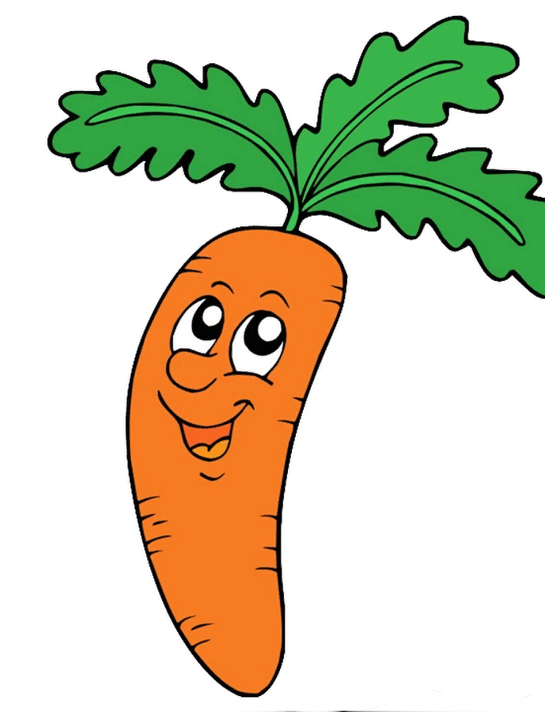
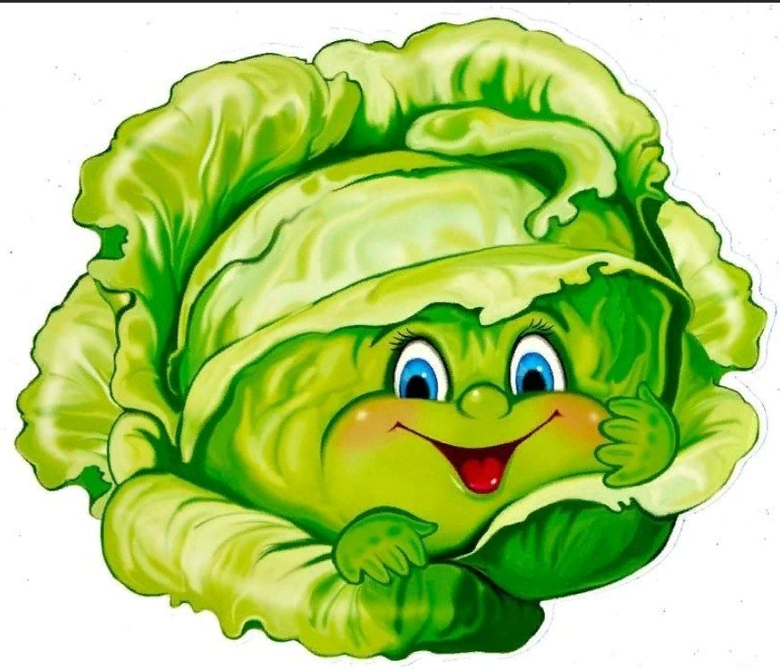
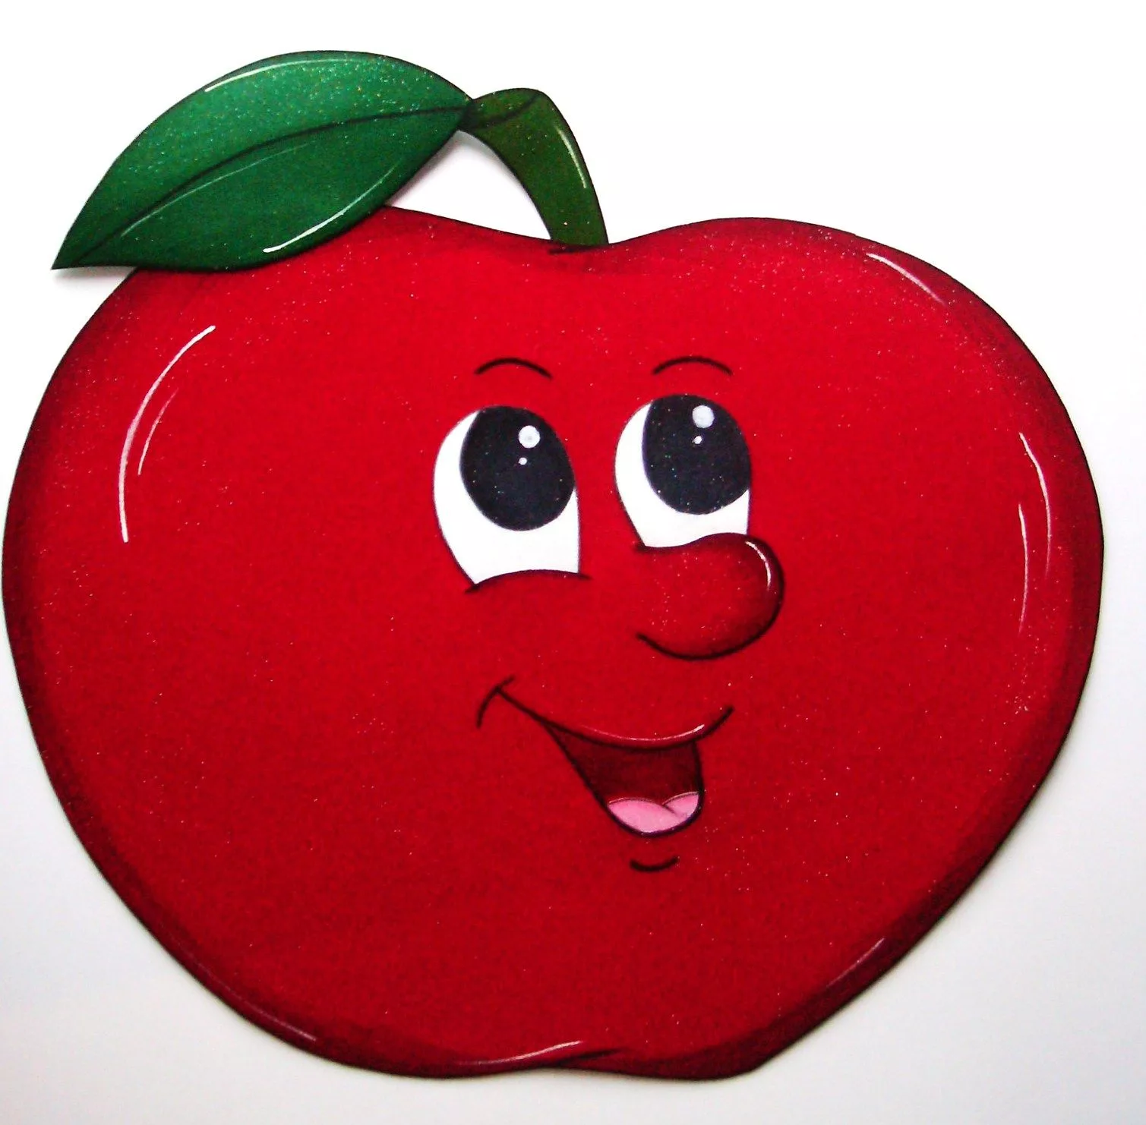
ОГОРОД
КОРЗИНА
КАПУСТА
ЯБЛОКО
КАРТОФЕЛЬ
МОРКОВЬ

Slide 5
На первом уроке записываем слова в словарики, ставим ударение
На втором уроке делим слова на слоги
На третьем уроке составляем и записываем предложения с этими словами
На четвёртом уроке записываем эти слова в алфавитном порядке
На пятом уроке записываем эти слова под диктовку.
Затем блок меняю.

Slide 6

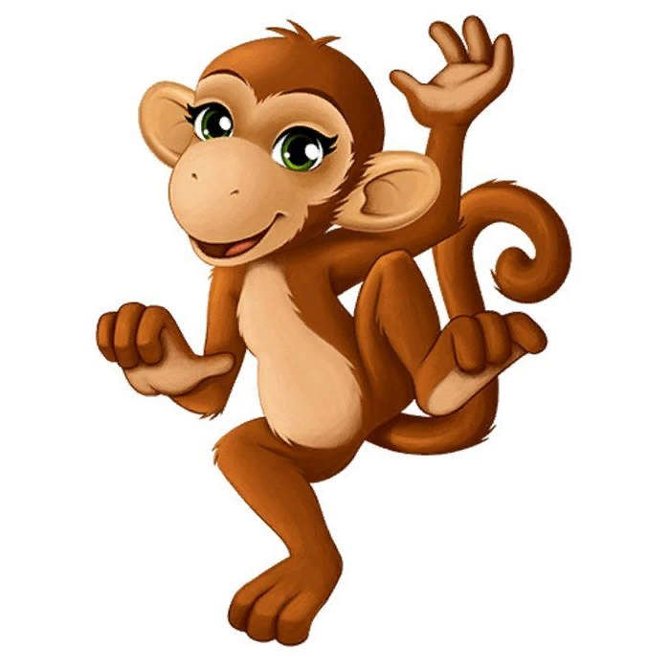
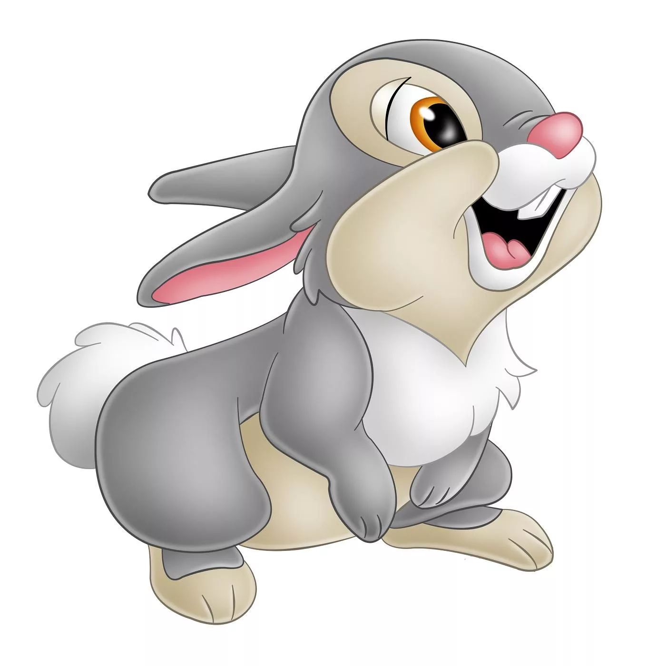
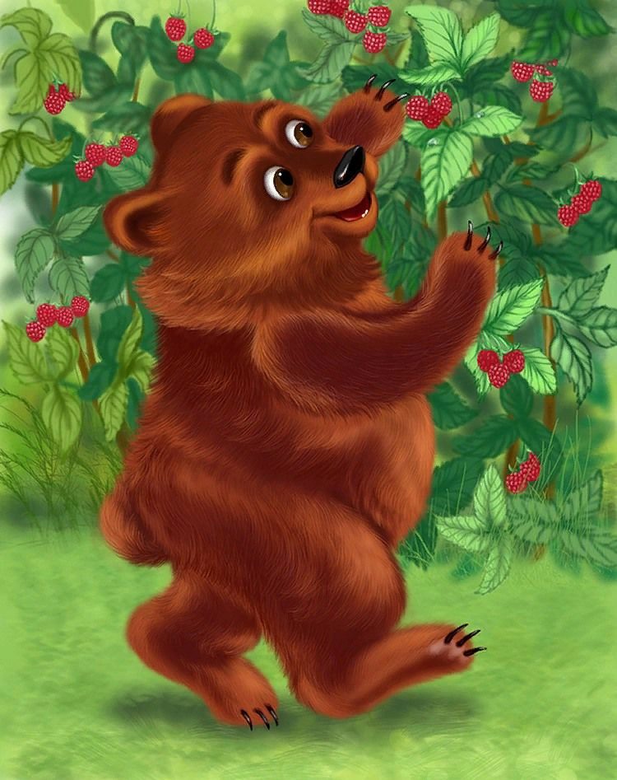
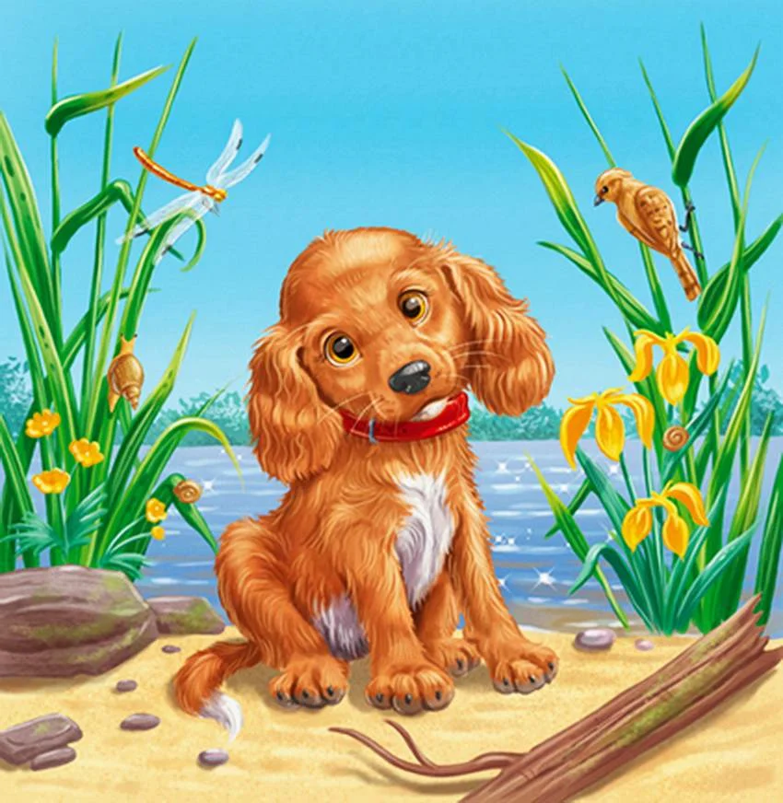
ЖИВОТНЫЕ
ЛИСИЦА
МЕДВЕДЬ
СОБАКА
ОБЕЗЬЯНА
ЗАЯЦ

Slide 7
Ещё один способ
Обращение к этимологии слова

Slide 8
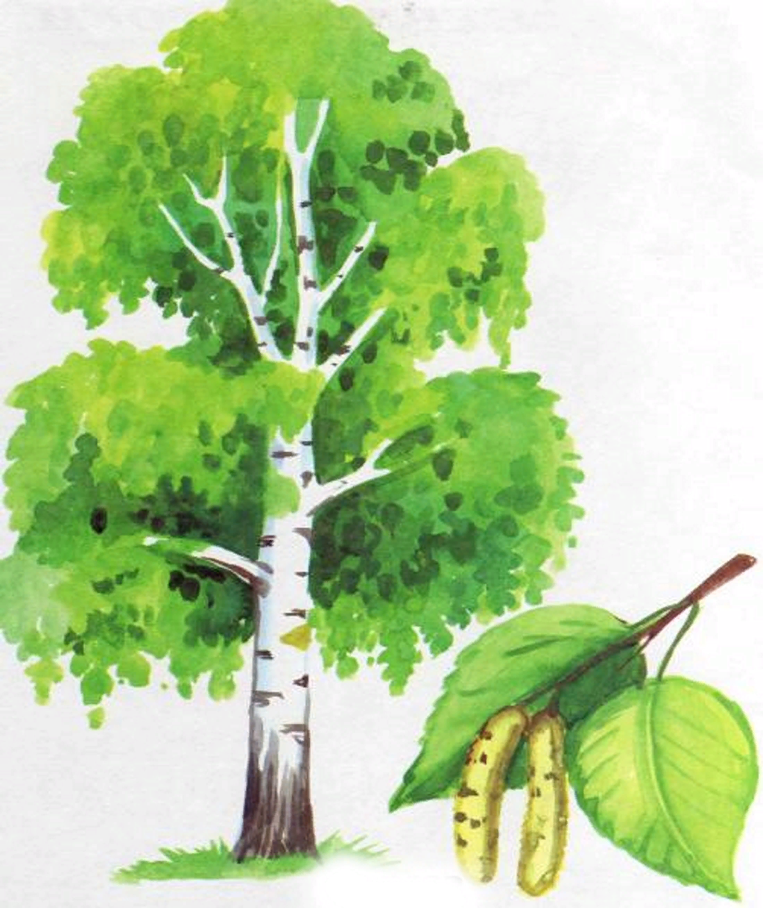
БЕРЁЗА
Берёза - дерево с белой корой.

Slide 9
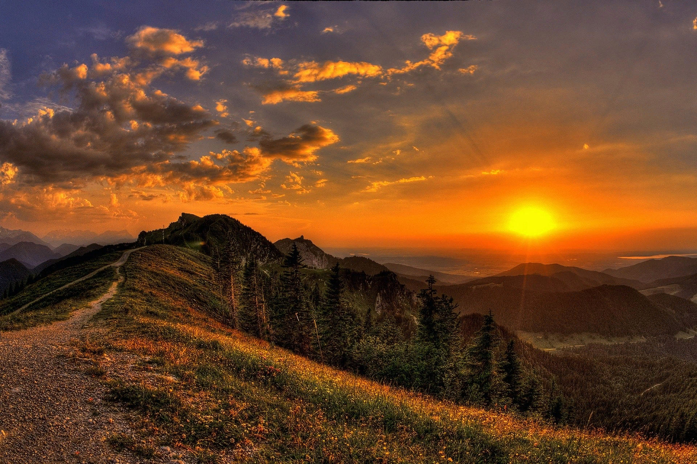
ЗАПАД
Запад – место, где солнце «западает», падает за горизонт.

Slide 10
Работа с орфографическим словарём.
Дети открывают орфографический словарь в конце учебника. Слушают загадку.
На листе большом и белом
На одной ноге плясал
Быстро, весело, умело
Он кота нарисовал.
Находят в словаре отгадку - КАРАНДАШ
Показываю картинку, записываем слово в словарик

Slide 11
Лишнее слово
ВОРОБЕЙ
ВОРОНА
СОРОКА
СНЕГИРЬ
ОСИНА

Slide 12
Лишнее слово
ОСИНА ( это дерево)

Slide 13
Запиши слова в два столбика (в первый-с глухими согласными на конце, во второй – со звонкими согласными на конце слова)
ЗАВТРАК , НАРОД, АДРЕС, ПОРТРЕТ, КАРАНДАШ, БАГАЖ, БИЛЕТ, ЯЗЫК, САЛЮТ

Slide 14
Игра «Угадай-ка»
Предлагаю ребятам угадать слово по согласным буквам
КРНДШ (КАРАНДАШ)
РБТ (РАБОТА)
КРВ (КОРОВА)

Slide 15
Угадай слово
Показываю детям карточку, на котором написан первый слог нужного слова ( можно пользоваться словарём)
ГО- (город, горох, горизонт)
КА- (капуста, карандаш)
МА- (магазин, малина, машина)

Slide 16

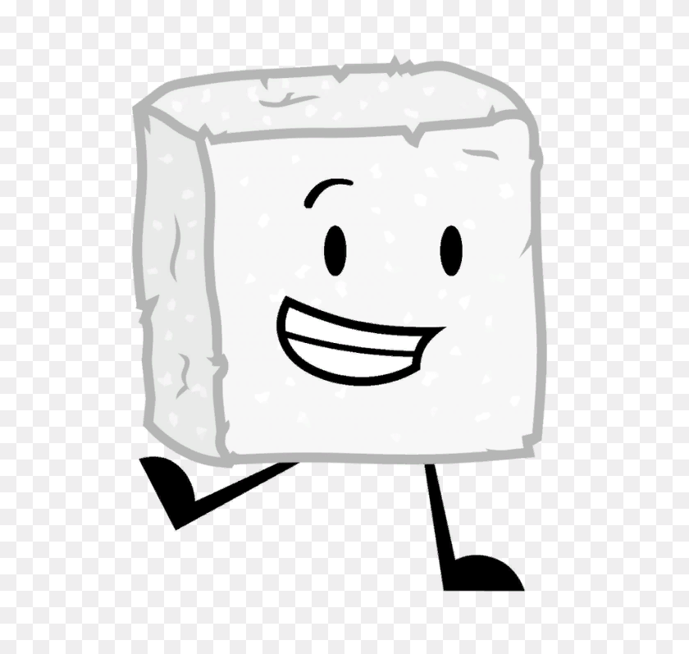
Выпиши трудное слово (нарисуй рисунок)
САХАР

Slide 17
Игра «Собери слова»
пус, ка, та; роз, мо; же, ин, нер; тор, трак

Slide 18
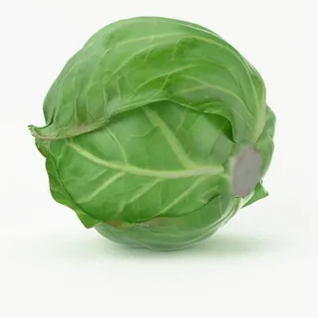
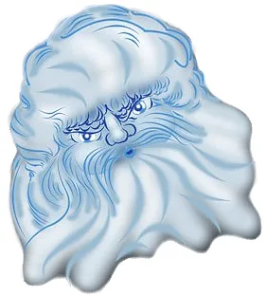
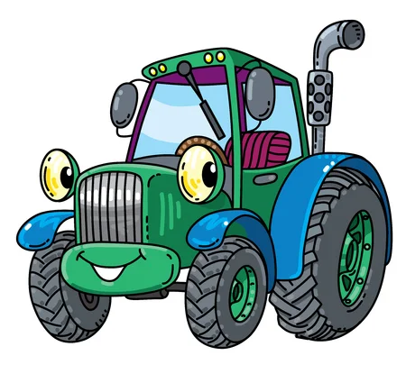

Записывают слова:
КАПУСТА
МОРОЗ
ИНЖЕНЕР
ТРАКТОР

Slide 19
Чем богаче активный словарь человека, тем содержательнее, грамотнее и красивее его устная и письменная речь. Лишь систематическая и целенаправленная работа со словарными словами вызывает у учащихся интерес к изучению этих слов и способствует их прочному запоминанию.

